Slide 1
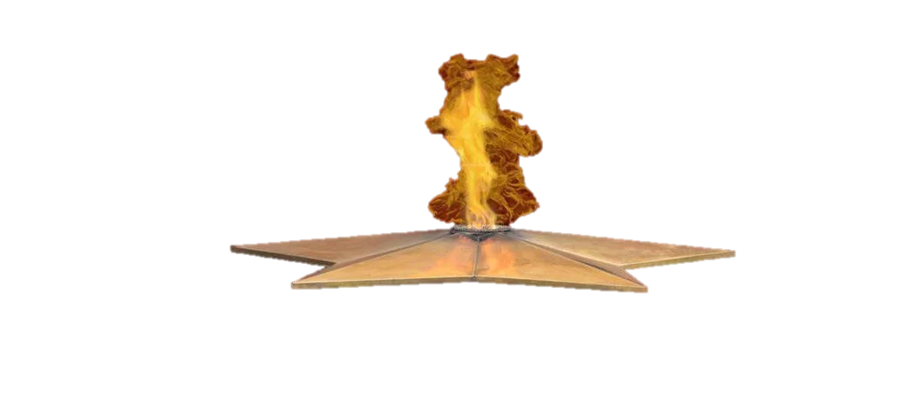
Книга памяти героев школы № 42 города Твери
МУНИЦИПАЛЬНОЕ БЮДЖЕТНОЕ ОБЩЕОБРАЗОВАТЕЛЬНОЕ УЧРЕЖДЕНИЕ "СРЕДНЯЯ ОБЩЕОБРАЗОВАТЕЛЬНАЯ ШКОЛА №42"
Информационный проект
Выполнили:
Бегларян Эрик Арменович
Филимонов Илья Сергеевич
Научный руководитель:
Гагарина Галина Викторовна

Slide 2
Цель проекта
Сохранить память о наших героях, в частности ветеранах, которых остаётся всё меньше и меньше; создать общую «Книгу Памяти» героев-выпускников МБОУ СОШ №42.

Slide 3
Задачи проекта
• Собрать, обработать и проанализировать литературу по теме проекта;
• Приобщить родителей к участию в реализации проекта; взять интервью; • Изучить биографию героев войны;
• Перенести все бумажные документы в электронный вид, отредактировать; • Составить презентацию «Мы помним, гордимся, чтим»; • Спроектировать книгу «Книга памяти героев школы № 42 города Твери».

Slide 4
Актуальность проекта
«Мы, родители, хотели, чтобы жизнь и гибель Володи для будущего поколения были небесполезны. Побольше бы нашей России таких ребят и им подобных, тогда и жизнь на земле была бы спокойнее. Любовь к ближнему и уважение необходимы для всех».
Конева Ирина Сергеевна, мать Мышкина В.О.

Slide 5
Этапы реализации проекта
1 этап. – ПОДГОТОВИТЕЛЬНЫЙ • Составили план работы над проектом; • Собрали информацию. (Книги, интернет-ресурсы); • Взяли интервью.
2 этап. – ПРАКТИЧЕСКИЙ
• Разработали оглавление каждой главы;
• Продумали и оформили дизайн книги; • Обработали фотографии, которые будут представлены в книге; Вёрстка книги. 3 этап. – ИТОГОВЫЙ • Презентация готового проекта; • Ознакомление с книгой «Книга памяти героев школы № 42 города Твери» администрации и учащихся, а также их родителей в школьном музее.

Slide 6
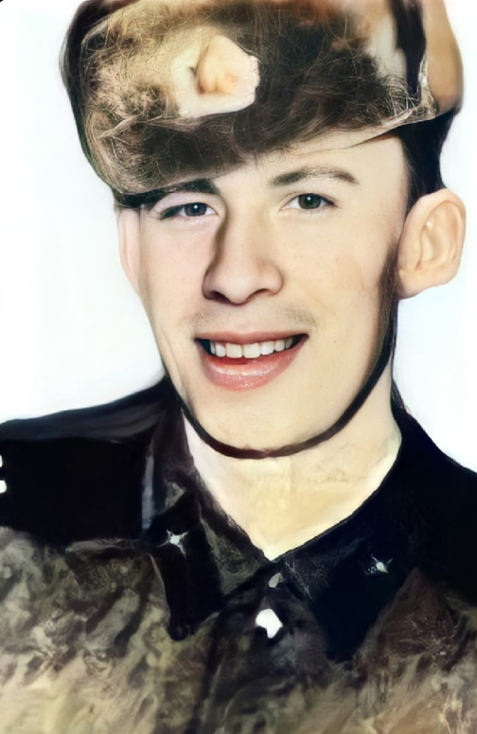
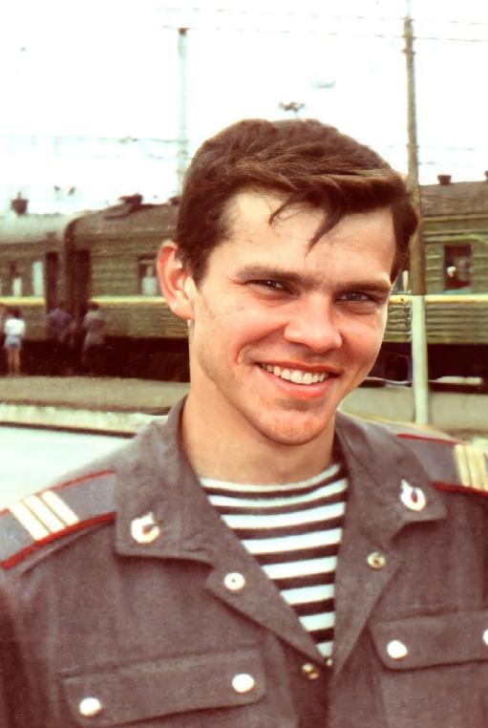
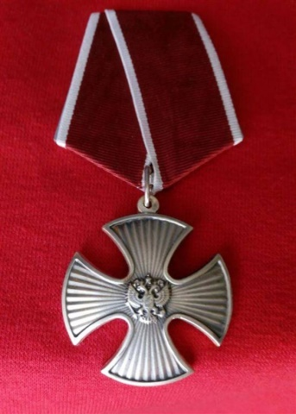
Наши герои:
Ромашко В.В.
Мышкин В.О.

Slide 7
Оглавление книги
Наши герои
Ромашко Владимир Владимирович
Мышкин Владимир Олегович
Детские годы
Воспоминания классного руководителя о Володе
Свидетельство о перемене имени
Служебная характеристика
Обращение Главы города Твери
Примета времени
Интервью Арсеньева Александра Анатольевича
В Курчалое бывает жарко
Праздник в зеленых фуражках
Скорбим о тяжелой утрате
Эта боль как первая
Над изданием работали

Slide 8
Ромашко Владимир Владимирович — старший стрелок, ефрейтор.
Родился 28 августа 1960 года в деревне Рамешки (ныне посёлок городского типа) Рамешковского района Калининской (ныне Тверской) области (Россия). Русский. Жил в городе Калинин (ныне Тверь). Окончил среднюю школу №42 города Калинин. Работал электромонтажником на хлопчатобумажном комбинате.

Slide 9
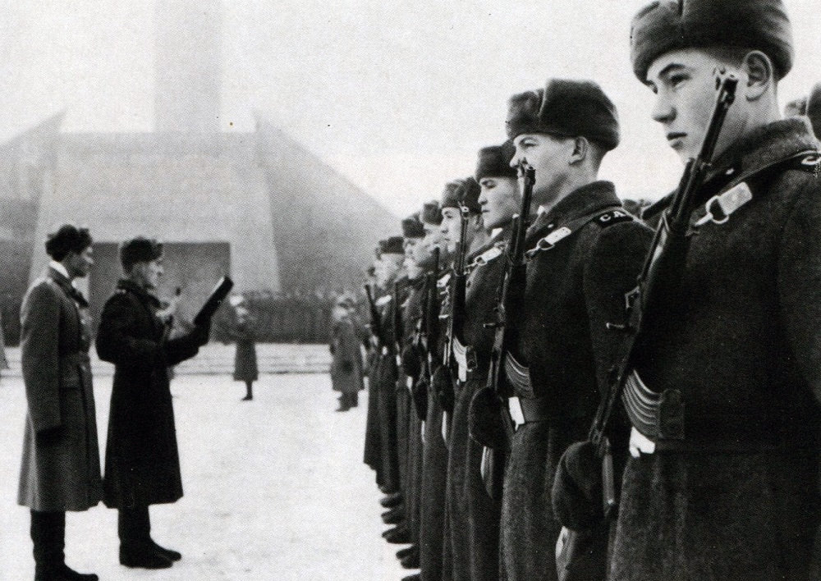
Ромашко Владимир Владимирович
В Вооруженные Силы СССР призван 10 ноября 1978 года Центральным районным военкоматом города Калинина. Служил в Ленинградском и Среднеазиатском (город Ош Киргизской ССР) военных округах.

Slide 10
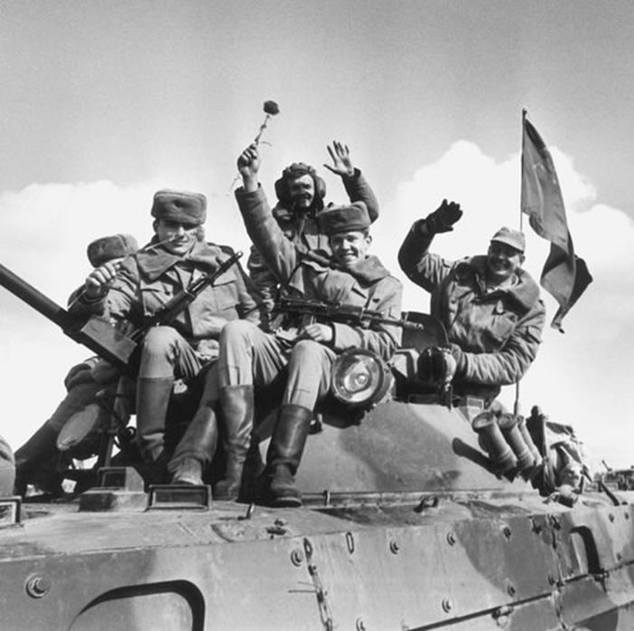
Ромашко Владимир Владимирович
В Республике Афганистан с декабря 1979 года. Служил старшим стрелком 860-гоотдельного мотострелкового полка (войсковая часть полевая почта 89933; город Файзабад, провинция Бадахшан). Неоднократно участвовал в боях. Проявил себя смелыми мужественным воином.

Slide 11
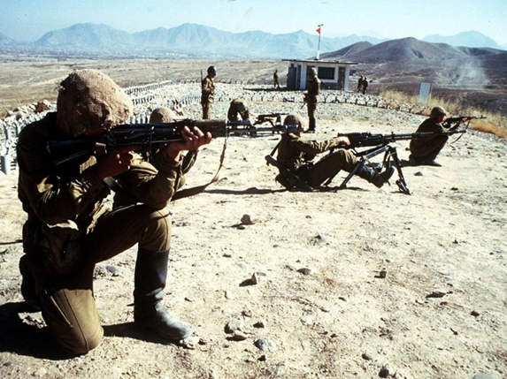
Ромашко Владимир Владимирович
3 сентября 1980 года мотострелковая рота, в составе которой он проходил службу, продвигалась по дороге в ущелье. В районе населенного пункта Бахаран противник устроил завал и со склонов гор открыл огонь по остановившейся колонне. В завязавшемся бою ефрейтор Ромашко, заняв удобную позицию, огнем из личного оружия уничтожил четверых душманов. Был тяжело ранен, но продолжал вести огонь. Умер на поле боя от тяжелого ранения.

Slide 12
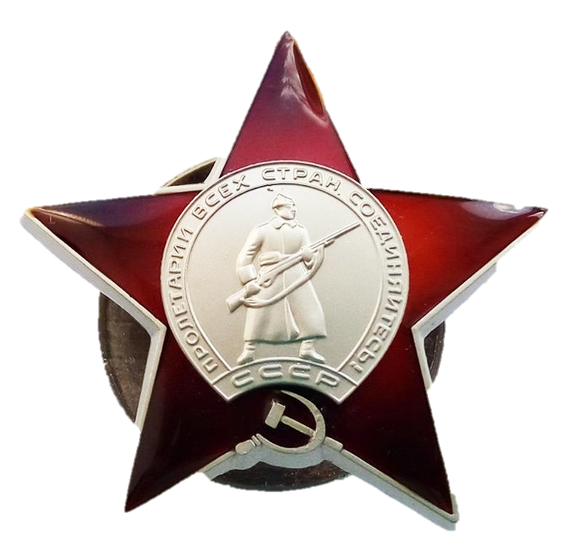
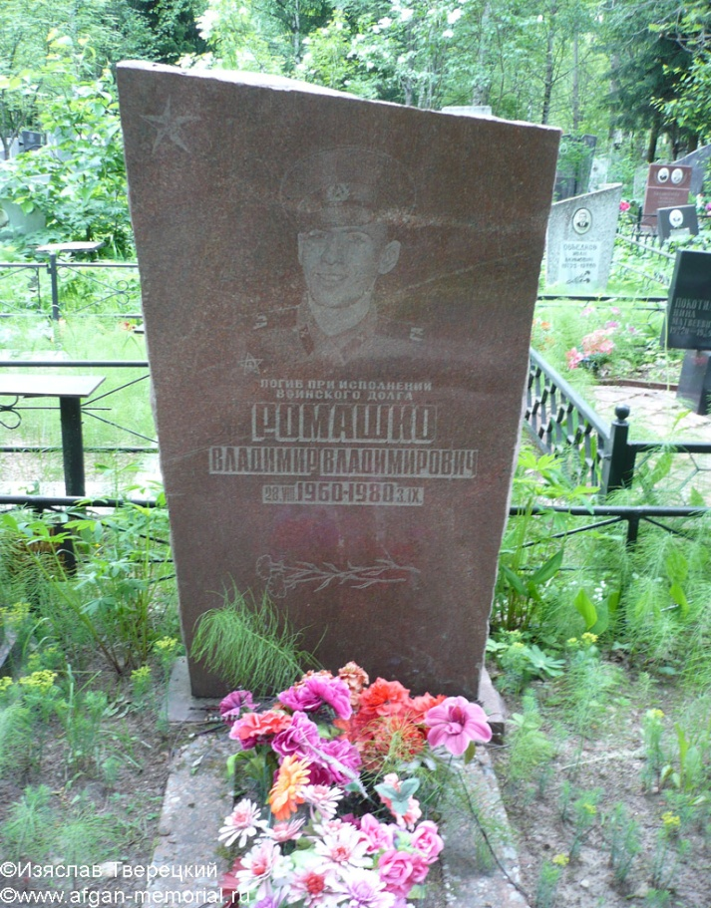
Ромашко Владимир Владимирович
Награжден орденом Красной Звезды (посмертно).
Похоронен на кладбище «Лебедево» в г. Твери.

Slide 13
Мышкин Владимир Олегович — сержант милиции.
Володя родился 23 сентября 1976 года. Он рос очень понятливым. Возле него всегда было много друзей, которые к нему тянулись, - он мог объединить и подружить. Защищал слабых.

Slide 14
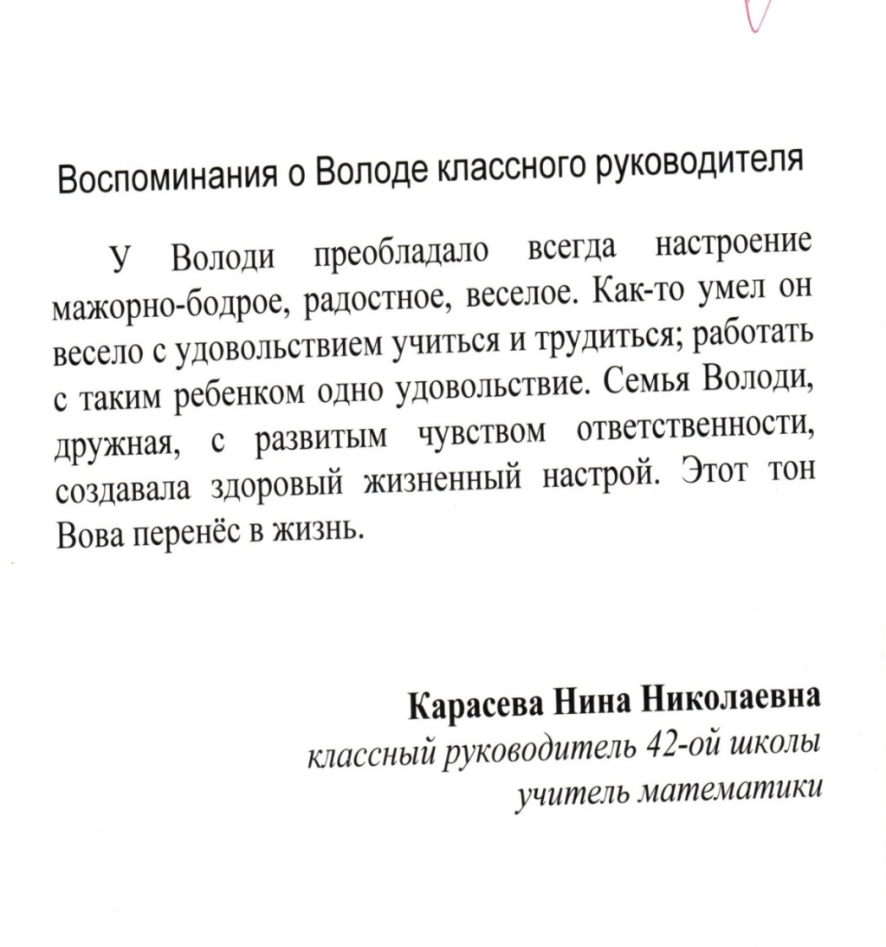
Мышкин Владимир Олегович
• Окончил среднюю школу №42 города Калинин.
• Фамилия в детстве у Володи была Петухов.

Slide 15
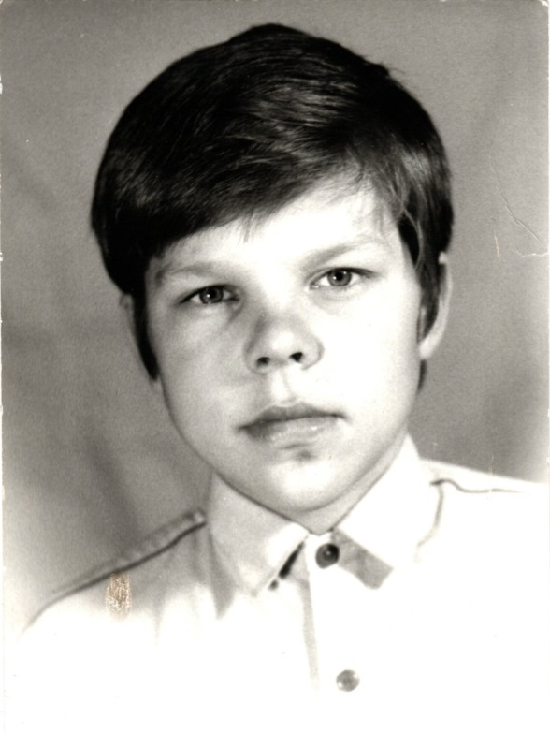
Мышкин Владимир Олегович
За честь своей школы он играл в команде по футболу. Из пионерских лагерей привозил почетные грамоты за победы по настольному теннису, шахматам, шашкам.

Slide 16
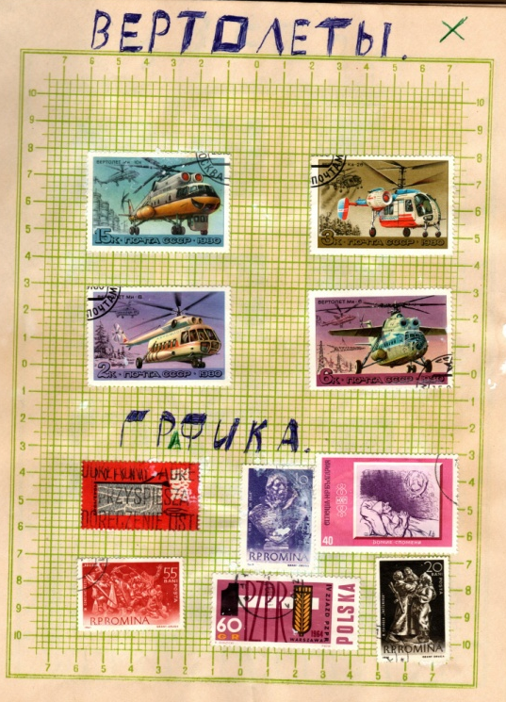
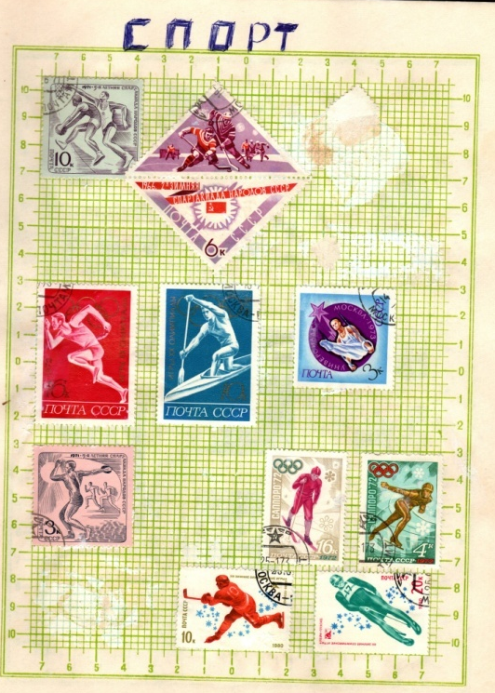
Мышкин Владимир Олегович
Володе было интересно всё за что он брался. Занимался моделированием кораблей, самолетов, танков, собирал марки. Не умел скучать и всегда находил себе дело.

Slide 17
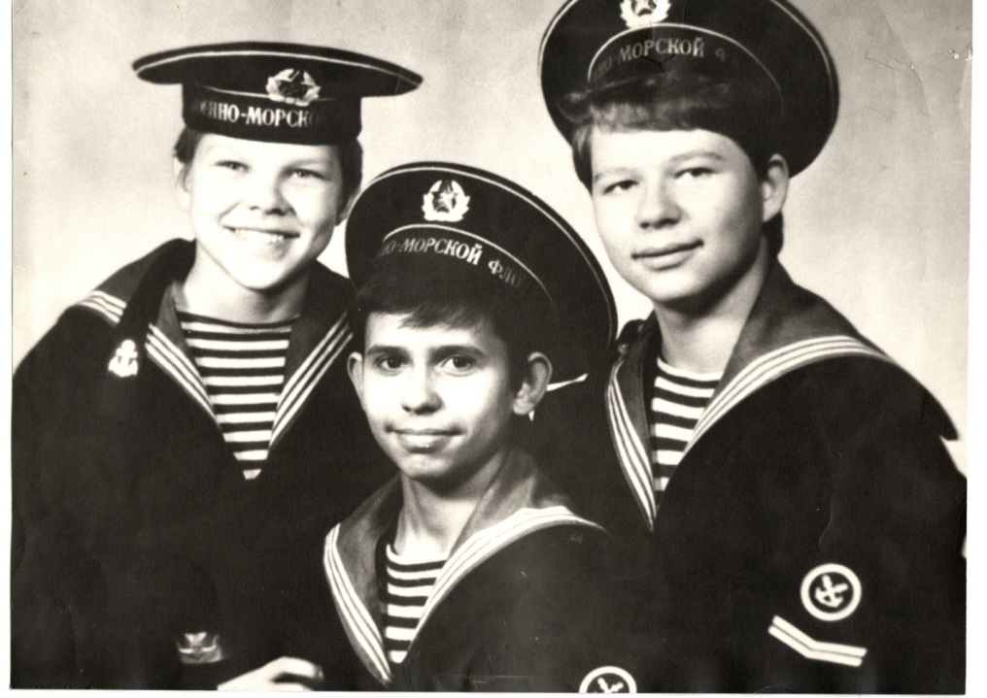
Мышкин Владимир Олегович
Володя занимался акробатикой, волейбол, параллельно учился в Морской школе ДОСАФ. Ездил от Морской школы в лагерь.
В августе 1989 года ходил в плавание на военном корабле «Слайм» и для него это было большим событием

Slide 18
Мышкин Владимир Олегович
В 1994 – 1996 гг. проходил срочную службу в пограничных войсках Российской Федерации. Володя проявил себя за короткое время добросовестным и ответственным
ФОТО С КР. ПАПКОЙ

Slide 19
Мышкин Владимир Олегович
После армии Владимир Олегович связал свою жизнь с органами внутренних дел Тверской области.

Slide 20
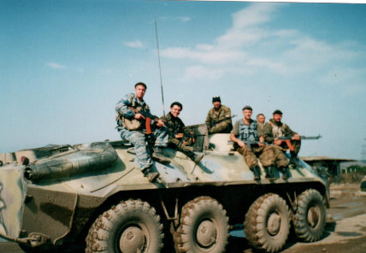
Мышкин Владимир Олегович
В соответствии с приказом УВД в августе 2001 года был направлен в служебную командировку в Курчалоевский район Чеченской Республики милиционером специальной огневой группы в составе Временного отдела внутренних дел Тверской области.

Slide 21
Мышкин Владимир Олегович
В ночь с 28 на 29 сентября 2001 г. при отражении вооруженного нападения банды террористов на временный отдел внутренних дел Курчалоевского района чеченской республики на 26-м году жизни героически погиб милиционер 1-го взвода 1-й роты отдельного батальона патрульно-постовой службы милиции, подведомственного УВД тверской области, сержант милиции.

Slide 22
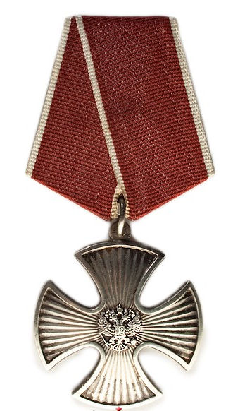
Мышкин Владимир Олегович
Указом Президента России награжден орденом «Мужества» (посмертно). Приказом МВД России № 577 от
17 сентября 2004 года навечно зачислен в списки личного состава УВД Тверской области.

Slide 23
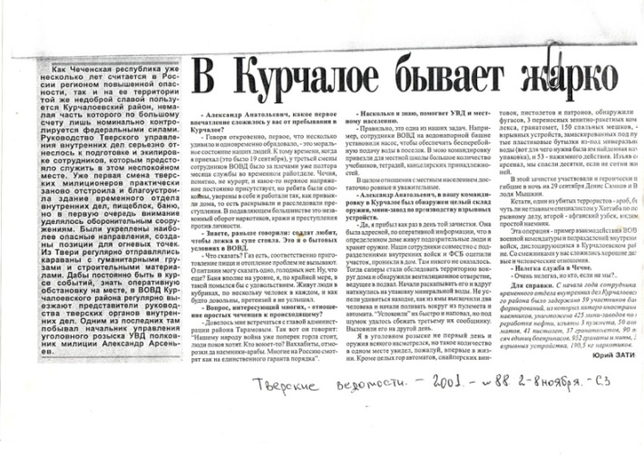
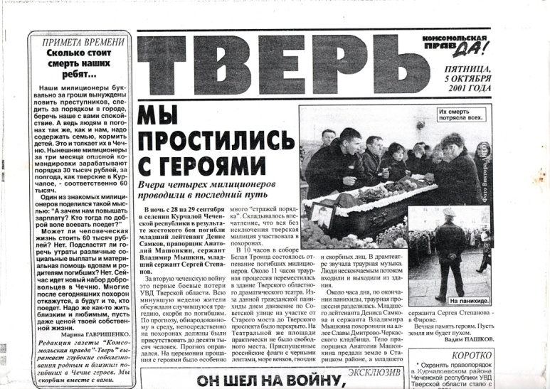
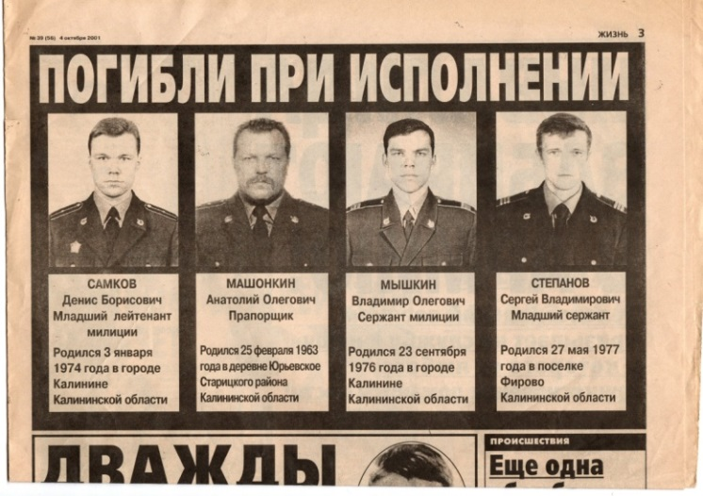
Мышкин Владимир Олегович

Slide 24
Мышкин Владимир Олегович
Похоронен на Дмитрово - Черкасском кладбище в г. Твери.

Slide 26
мое фото + текст с книги

Slide 27
Спасибо за внимание!

